Slide 1
INFECCIÓN POR CORONAVIRUS
COVID-19
San Miguel de Tucumán, Agosto 2020
Dr. Guillermo A. Recúpero

Slide 2
06.12.2019
1º PACIENTE
03.03.2020
PRIMER
CASO EN ARGENTINA
19.03.2020
PRIMER
CASO EN
TUCUMÁN
04.09.2020
ESTADO ACTUAL
FUTURO…….

Slide 3
PULMÓN
CARDIO
VASCULAR
SISTEMA
NERVIOSO
RIÑON
PIEL
DIGESTIVO

Slide 4
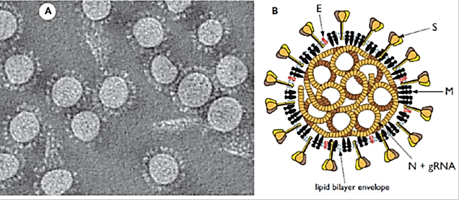
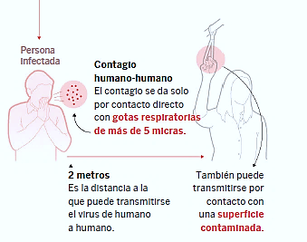
Epidemiologia
Mecanismos de transmisión
DIRECTA
INDIRECTA

Slide 5
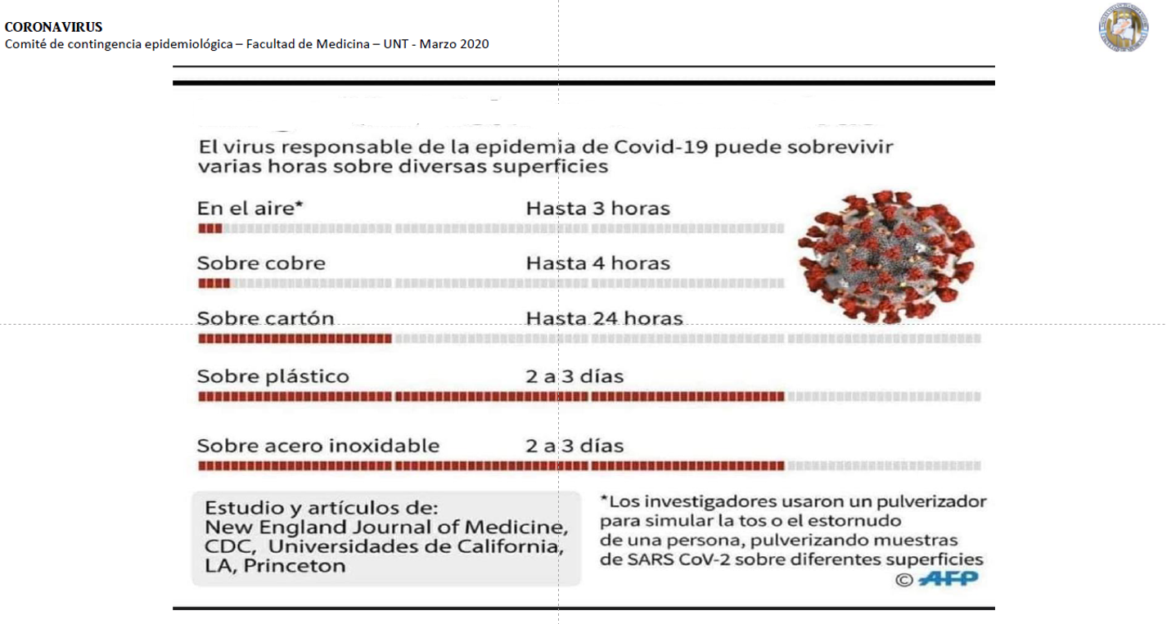

Slide 6
ASPECTOS VIROLÓGICOS y FISIOPATOGENIA

Slide 7
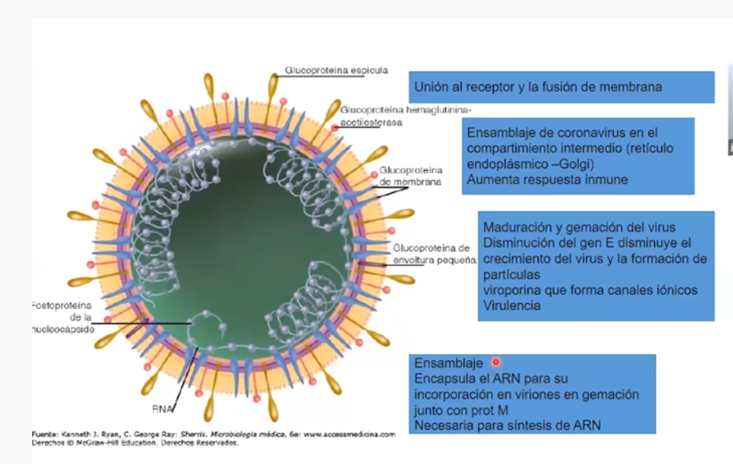

Slide 8

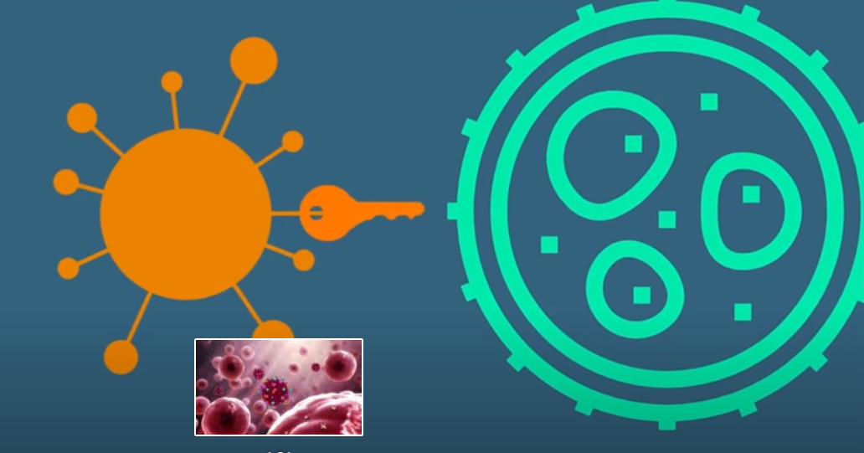
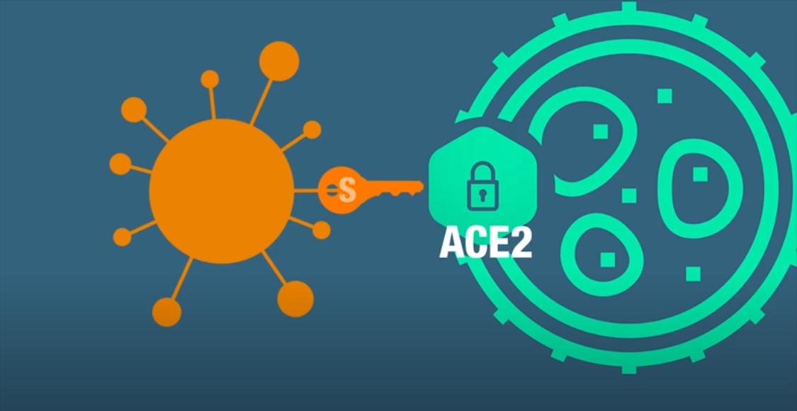
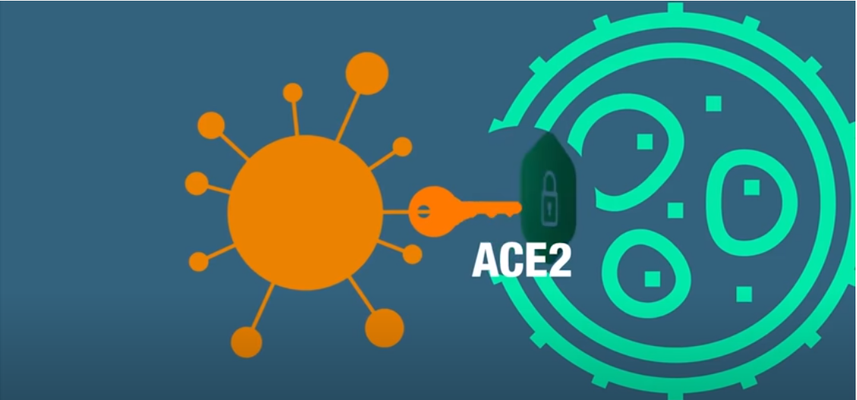

Slide 9
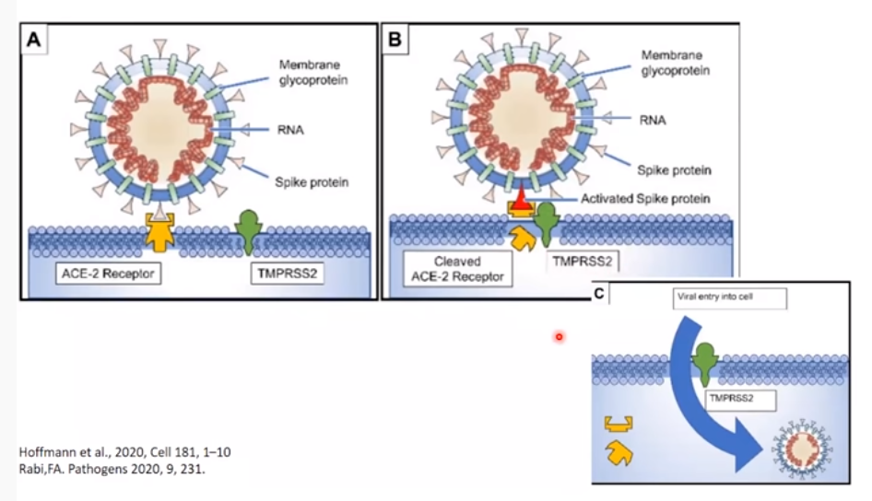

Slide 10

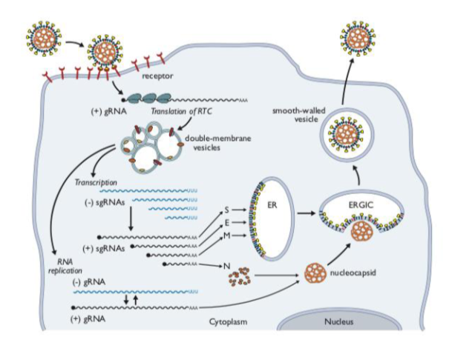
CORONAVIRUS
Comité de contingencia epidemiológica – Facultad de Medicina – UNT - Marzo 2020
Características de los Coronavirus

Slide 11
LOS SEIS PASOS DE LA INFECCION DEL VIRUS A LA CÉLULA
Proteína S del virus, se una al receptor de la célula huésped (alveolos células del epitelio respiratotio), en receptores AC2. SE INTRODUCE EN LA CÉLULA
El virus pierde su cubierta y libere su ARN
Éste va a los ribosomas de la célula huésped y utiliza esta organela para lograr sus componentes virales (ARN y proteínas virales) que por sí solo no puede fabricar.
Por este mecanismo se producen miles de copias del ARN viral.
Por acción enzimática se ensamblan las proteínas y el ARN conformando de este modo virus completos.
Estos virus salen de la célula e infectan a otras células, cada virus puede reproducir ente 10.000 y 100.00 réplicas.

Slide 12
Los receptores ACE2 también están presentes en las células endoteliales arteriales y venosas y en las células arteriales del músculo liso de múltiples órganos. Su replicación causa daño celular directo y la liberación de alarmas proinflamatorias de las células dañadas.
Además de este efecto directo, las partículas virales pueden provocar respuestas inmunes innatas del huésped a través de diferentes mecanismos, incluida la activación de macrófagos alveolares y de la cascada del complemento a través de la vía de la lectina.
Además, los complejos inmunes formados localmente pueden tener un papel en la activación adicional del sistema del complemento y aumentar la respuesta inflamatoria como lo sugiere el reciente hallazgo de una gran cantidad de células plasmáticas activadas en el lavado broncoalveolar de un paciente con enfermedad grave por coronavirus 2019.

Slide 13
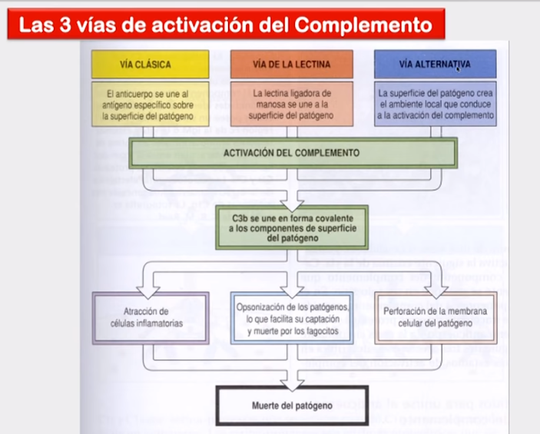

Slide 14
CASCADA
INFLAMATORIA
DAÑO ENDOTELIAL
PROGRESIVO
ALTERACIONES
DE LA
COAGULACIÓN
SINDROME
TROMBO
INFLAMATORIO

Slide 15
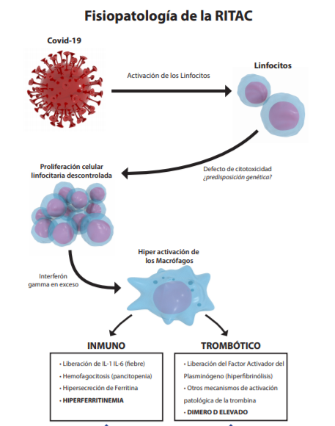

Slide 16
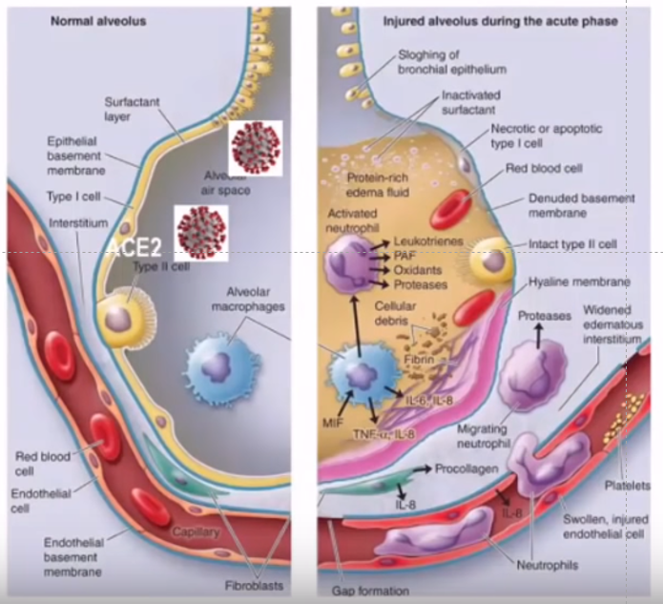

Slide 17
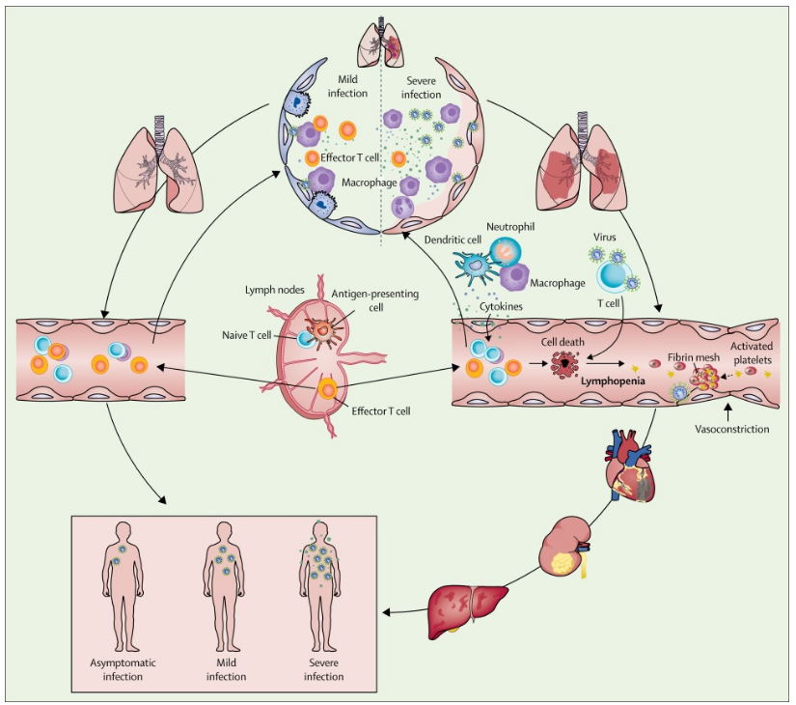

Slide 18
ALTERACIONES DE LA COAGULACIÓN
DAÑO ENDOTELIAL
PULMÓN
CARDIO
VASCULAR
SISTEMA
NERVIOSO
RIÑON
SEPSIS
VIRAL
PIEL
DIGESTIVO
DAÑO ENDOTELIAL
REPUESTA INMUNOLÓGICA

Slide 19
ASPECTOS CLÍNICOS

Slide 20
ABORDAJE INICIAL DEL PACIENTE FEBRIL CONSIDERACIÓN SINDROMÁTICA

Slide 21
AGUDO
SINDROME FEBRIL
PROLONGADO
Fiebre mayor de 38ª, durante mas de 15 días, sin determinar foco luego de estudios sistemáticos

Slide 22
CON FOCO
SIN FOCO
SINDROME FEBRIL AGUDO

Slide 23
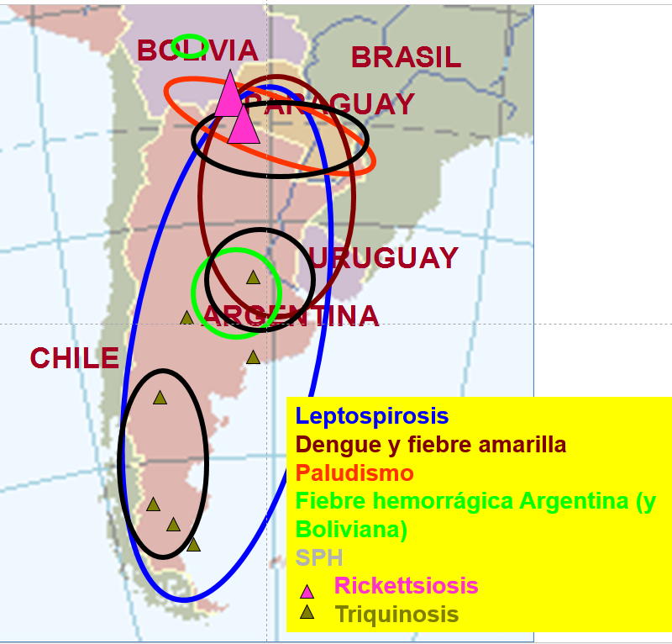
SINDROME FEBRIL AGUDO SIN FOCO
ENFERMEDAD FEBRIL INESPECÍFICA AGUDA (EFIA)
DENGUE, CHIKUNGUNYA, SIKA, FIEBRE AMARILLA, HANTA, PALUDISMO, RICKETTSIAS, LEPTOSPIROSIS, ETC.

Slide 24
SINDROME FEBRIL CON FOCO
FOCO RESPIRATORIO
Neurológico, Urinario, Piel y Partes blandas, Osteoarticulares, Digestivo, etc.
Bacteriemias, Sepsis

Slide 25
ASPECTOS CLÍNICOS
COVID-19

Slide 26
DEFINICIÓN DE CASO SOSPECHOSO DE COVID-19 (11.05.20))
Fiebre + Síntomas respiratorios:
Tos, Odinofagia, Dificultad respiratoria
Anosmia, disgeusia
En los últimos 14 días: contacto con casos, historia de viajes en zonas de transmisión local o internacional.
Diagnóstico clínico y radiológico de neumonía sin otra etiología posible.
Personal de la salud: Fiebre, tos, odinofagia, dificultad respiratoria
Anosmia/disgeusia de reciente aparición y sin otra etiología definida ni otros signos ni síntomas
Personal de la salud, instituciones cerradas (penitenciarias, residencias de adultos mayores, instituciones neuropsiquiatrías, hogares de niños)

Slide 27
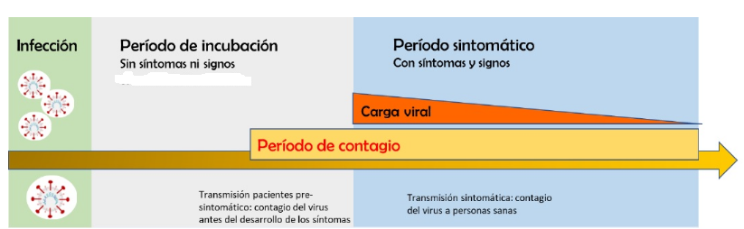

Slide 28
Presentación enfermedad
Espectro de manifestaciones clínicas
Asintomáticos
Leves
Moderados
Críticos
Graves
Dr. Guillermo Recúpero

Slide 29
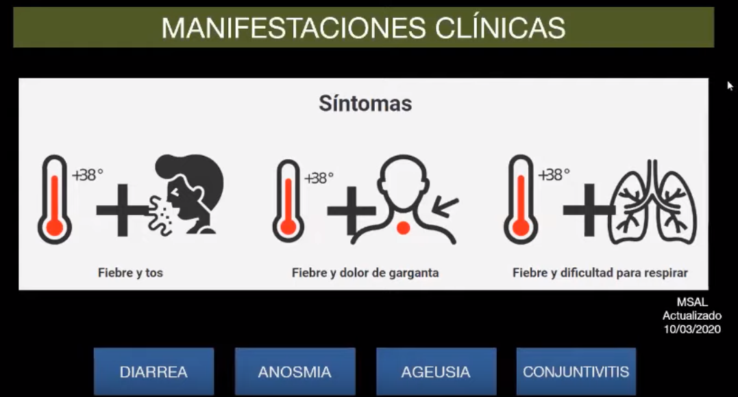
Dr. Guillermo Recúpero

Slide 30
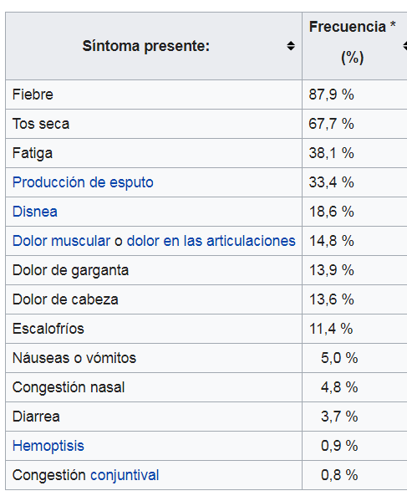
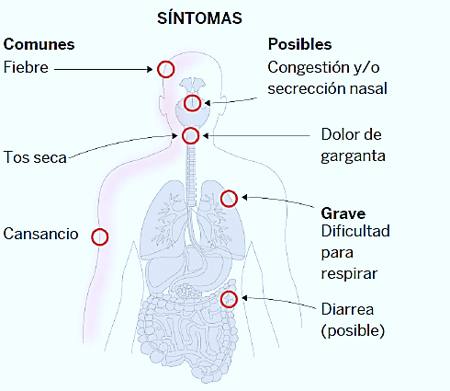
Presentación enfermedad
Características de manifestaciones clínicas
Dr. Guillermo Recúpero

Slide 31
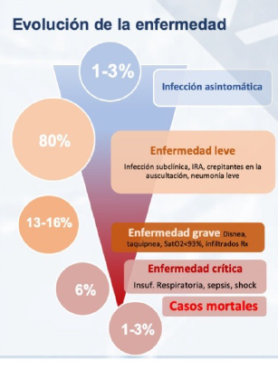
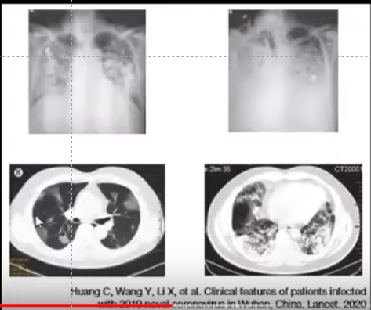
Dr. Guillermo Recúpero

Slide 32
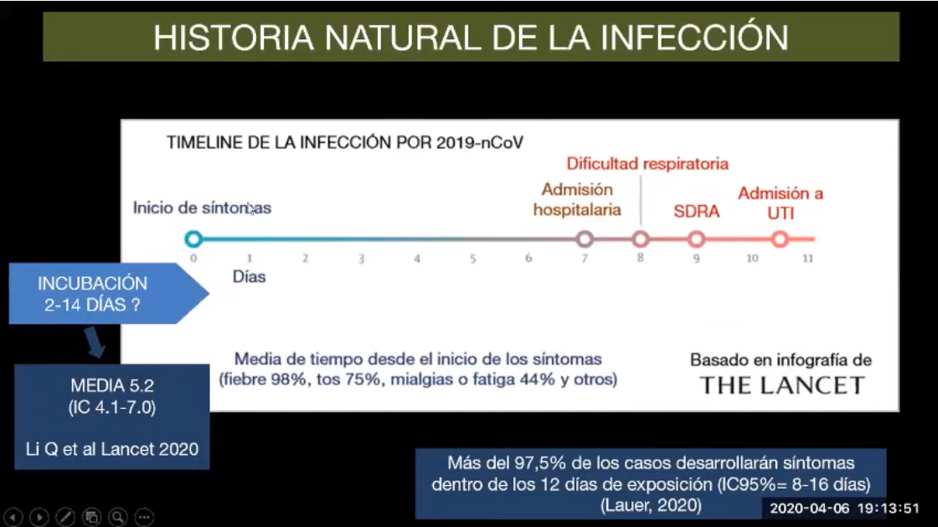

Slide 33
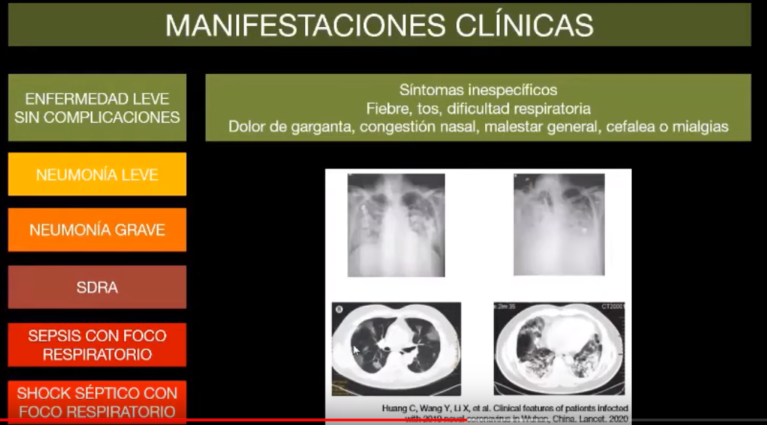

Slide 34
¿Qué es lo que determina gravedad?
1- REPERCUSION FUNCIONAL (LOCAL)
Alteración de la HEMATOSIS: hipoxemia – hipercapnia
2- REPERCUSION SISTEMICA
Inflamación – coagulación generalizada: FALLAS ORGANICAS (SEPSIS)
DR. GUILLERMO RECÚPERO

Slide 35
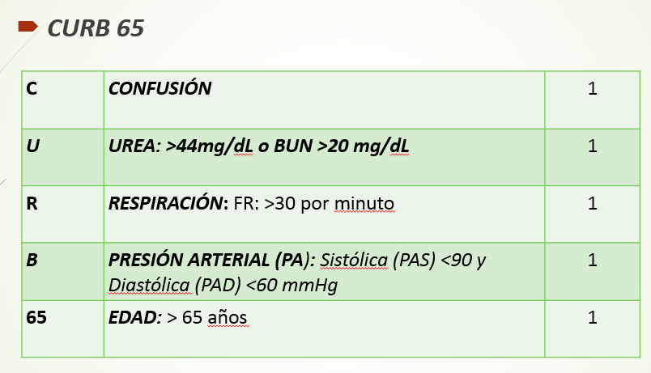
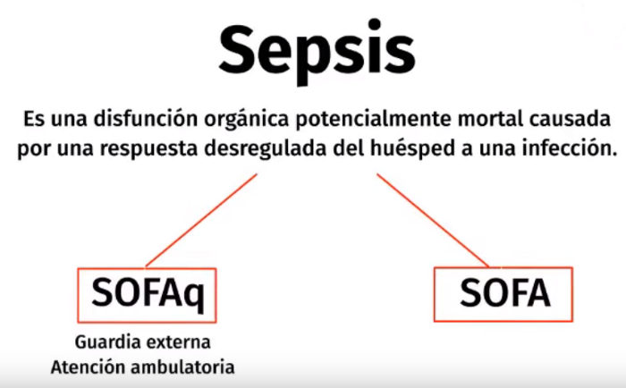
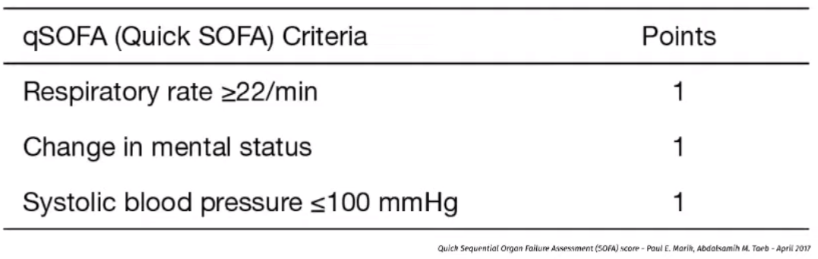

Slide 36
EDAD
COMORBILIDADES
FUNCION RESPIRATORIA
IMÁGENES
SEPSIS
RESUMEN PARA CONSIDERAR GRAVEDAD

Slide 37
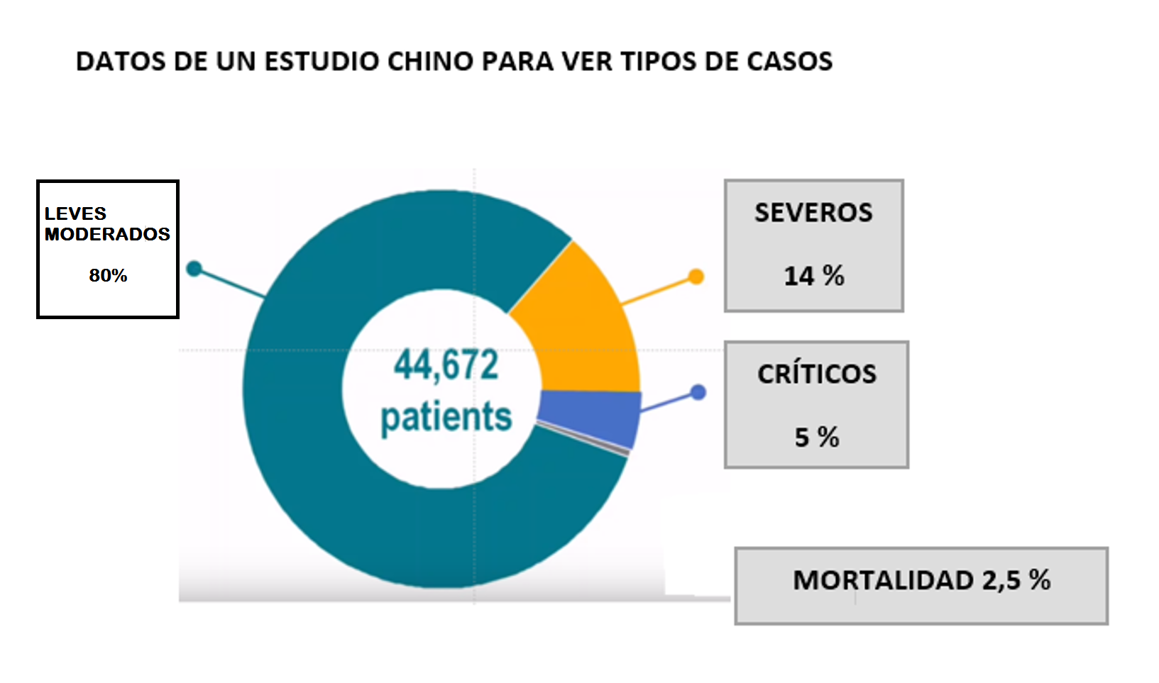

Slide 39
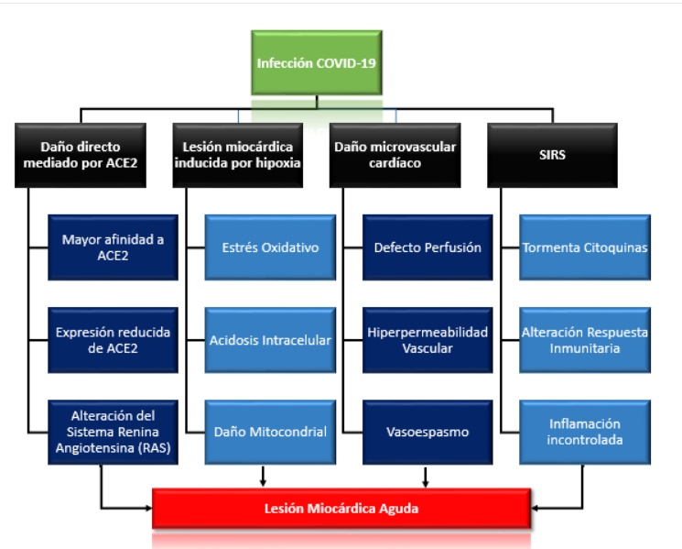
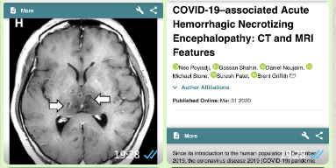
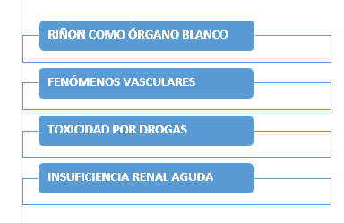
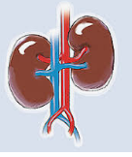
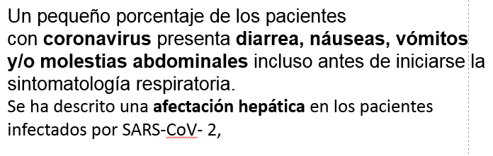

Slide 40
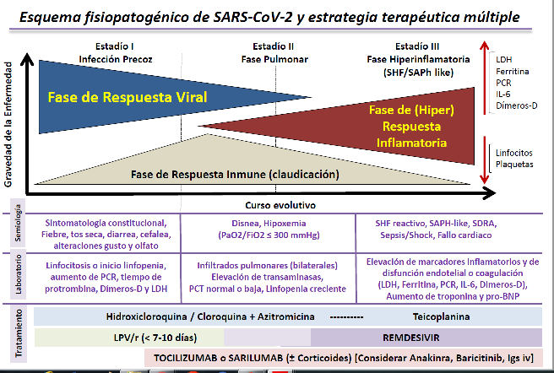

Slide 41
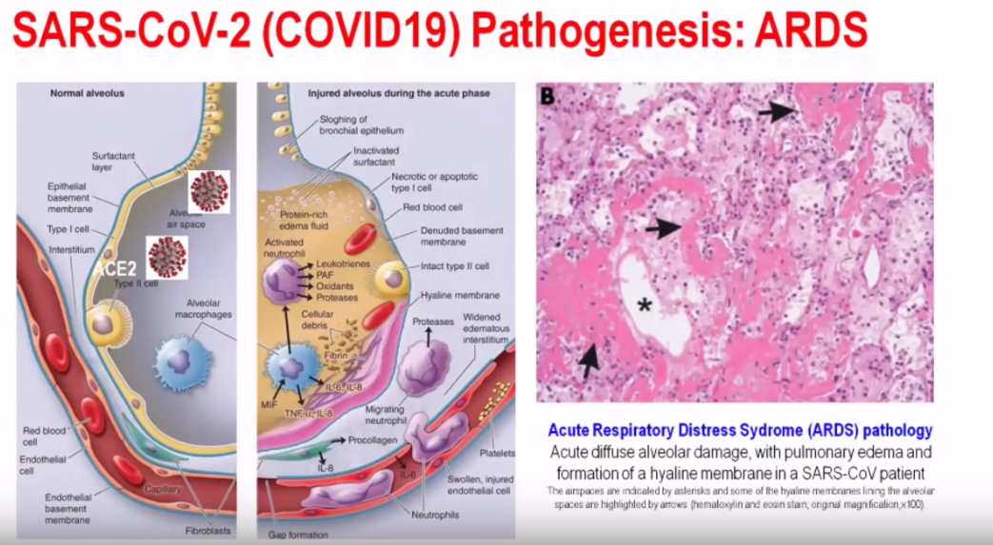

Slide 42
FASE HIPERINFLAMATORIA
SINDROME DE ACTIVACIÓN MACROFÁGICA | SINDROME ANTIFOFOLIPÍDICO
Activación Macrofágica | Las situaciones fisiopatológicas del COVID-19, se asemeja al síndrome antifosfolipídico
Se destaca la hiperproducción IL 6 | Dímero D aumentado
La elevación de la Ferritina es un buen marcador de esta situación | Plaquetopenia Micro trombos
Pulsos de corticoides, Heparina de bajo peso en dosis anticoagulante, Tocilizumab

Slide 43
LABORATORIO

Slide 44
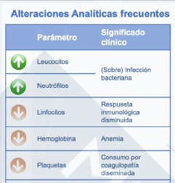
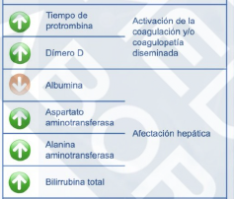

Slide 45
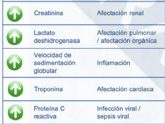
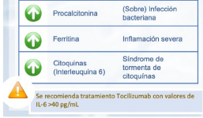

Slide 46
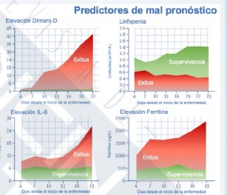
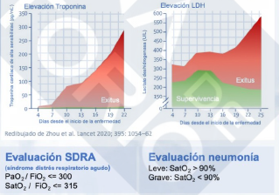

Slide 47
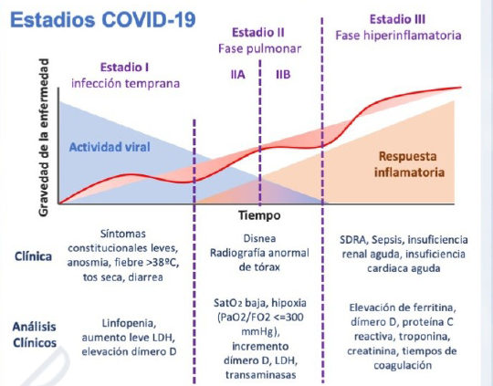

Slide 48
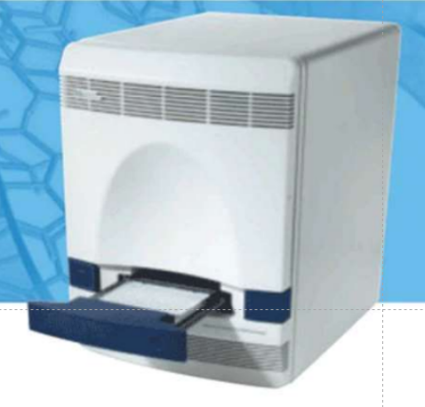
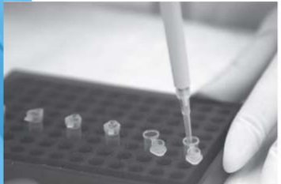
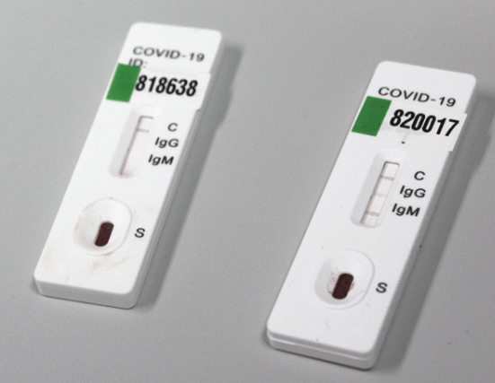
Diagnóstico virológico

Slide 49
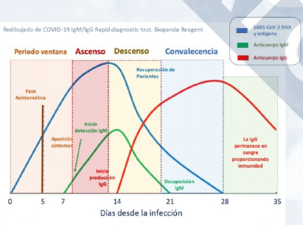

Slide 50
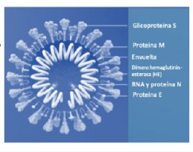
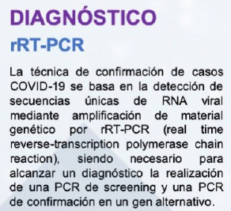

Slide 51
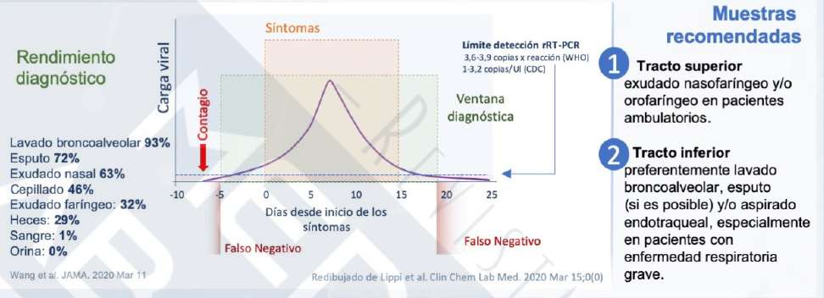

Slide 52
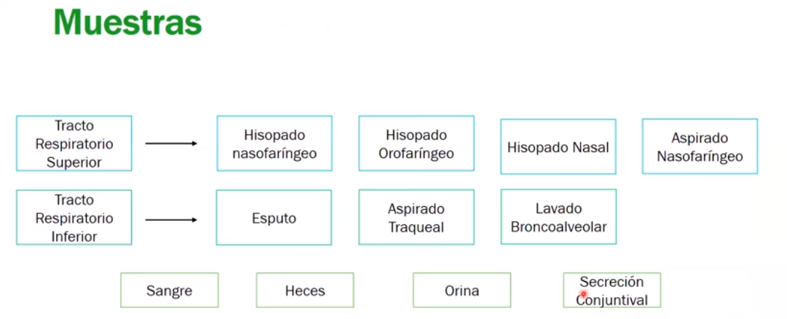

Slide 53
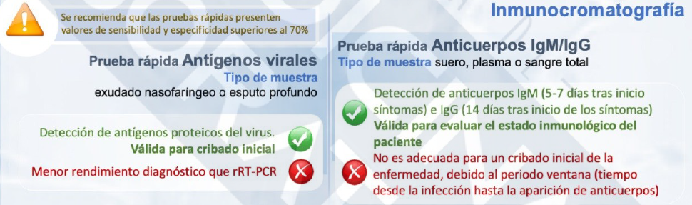

Slide 54
DIAGNÓSTICO POR IMÁGENES

Slide 55
Puntos importantes de la Rx de Tórax:
•Los pacientes con COVID-19 pueden tener una Radiografia normal inicial.
•La sensibilidad de RT-PCR es 60-70% por lo que pueden haber pacientes con anormalidades en tomografía con un PCR negativo.
•Las anormalidades topográficas iniciales son opacidades en vidrio deslustrado periféricas bilaterales focales o multifocales.
Hallazgos Frecuente:
•Consolidados bilaterales.
•Ausencia de Efusión Pleural

Slide 56
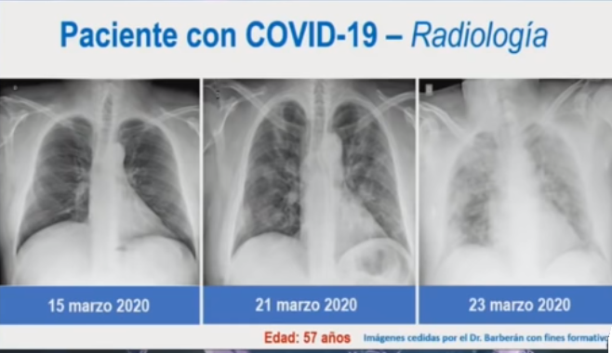

Slide 57


Slide 58


Slide 59


Slide 60


Slide 61
Hidroxicloroquina
Azitromicina
Lopinavir/Ritonavir
Remdesivir
Plasma de convalecientes
Tocilizumab
Heparina de bajo peso molecular
Corticoides

Slide 62

Dr. Guillermo A. Recúpero
guillermorecupero@gmail.com

